Slide 1
자바
팀프로젝트
참쉽조
김경인, 박기경, 정종선, 이우석

Slide 2
목차
1
2
3
4
5
모듈2 목표
역할 소개 & 일정
결과
실행
질의 응답

Slide 3
01
001. 게임판 (128x128)
002. 6가지 종류 타일 놓기
003. 자동완성
004. 게임의 승리 판별
모듈 2 계획
1

Slide 4
김경인
타일 입출력, 자동 완성 기능
02
박기경
상태 표시줄
정종선
PPT 제작,상태 표시줄, 코드 통합
역할 소개 & 일정
이우석
(조장)
승리 알고리즘
공통 작업
오류 수정, 아이디어 제공
2

Slide 5
일정
10
MON
TUE
WED
THU
FRI
SAT
SUN
1
2
3
4
5
6
7
8
9
10
11
12
13
14
승리 알고리즘
15
16
17
18
19
20
21
PPT 제작
22
23
24
25
26
27
28
29
30
1
발표
자동 완성 기능
3

Slide 6
일정
11
MON
TUE
WED
THU
FRI
SAT
SUN
기타 기능
PPT 제작
1
2
3
4
5
6
7
8
9
10
11
12
상태 표시줄
발표
13
14
15
16
17
18
19
20
21
22
23
24
25
26
27
28
29
30
4

Slide 7
03
001. 게임판 (128x128)
002. 6가지 종류 타일 놓기
003. 자동완성
004. 게임의 승리 판별
결과
5

Slide 8
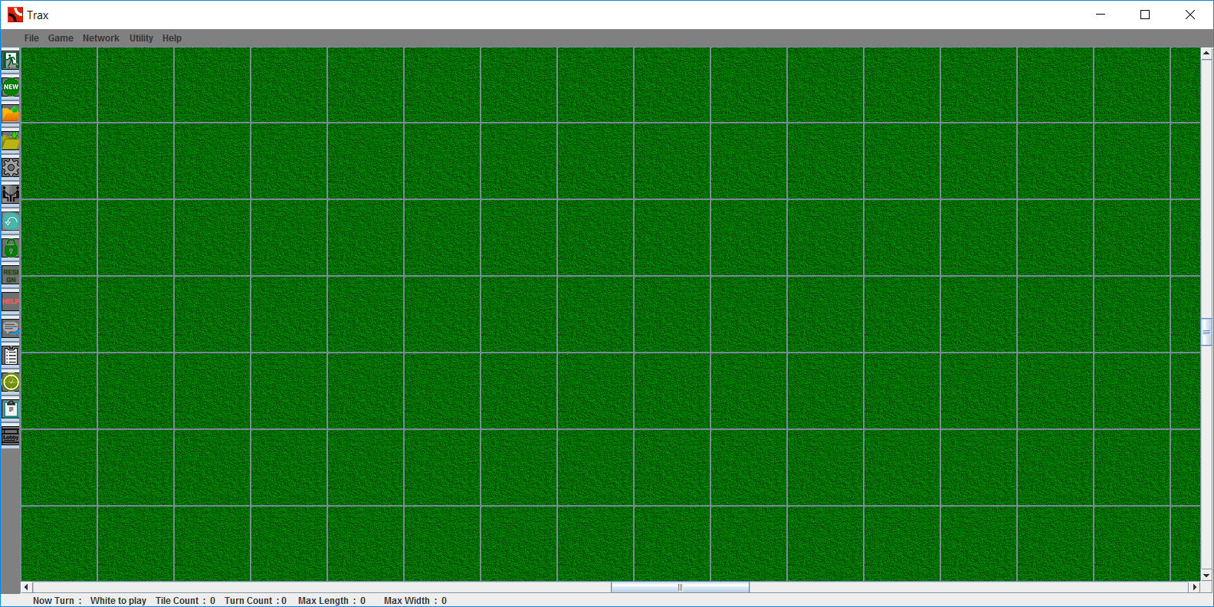
결과
게임판 구현
6

Slide 9
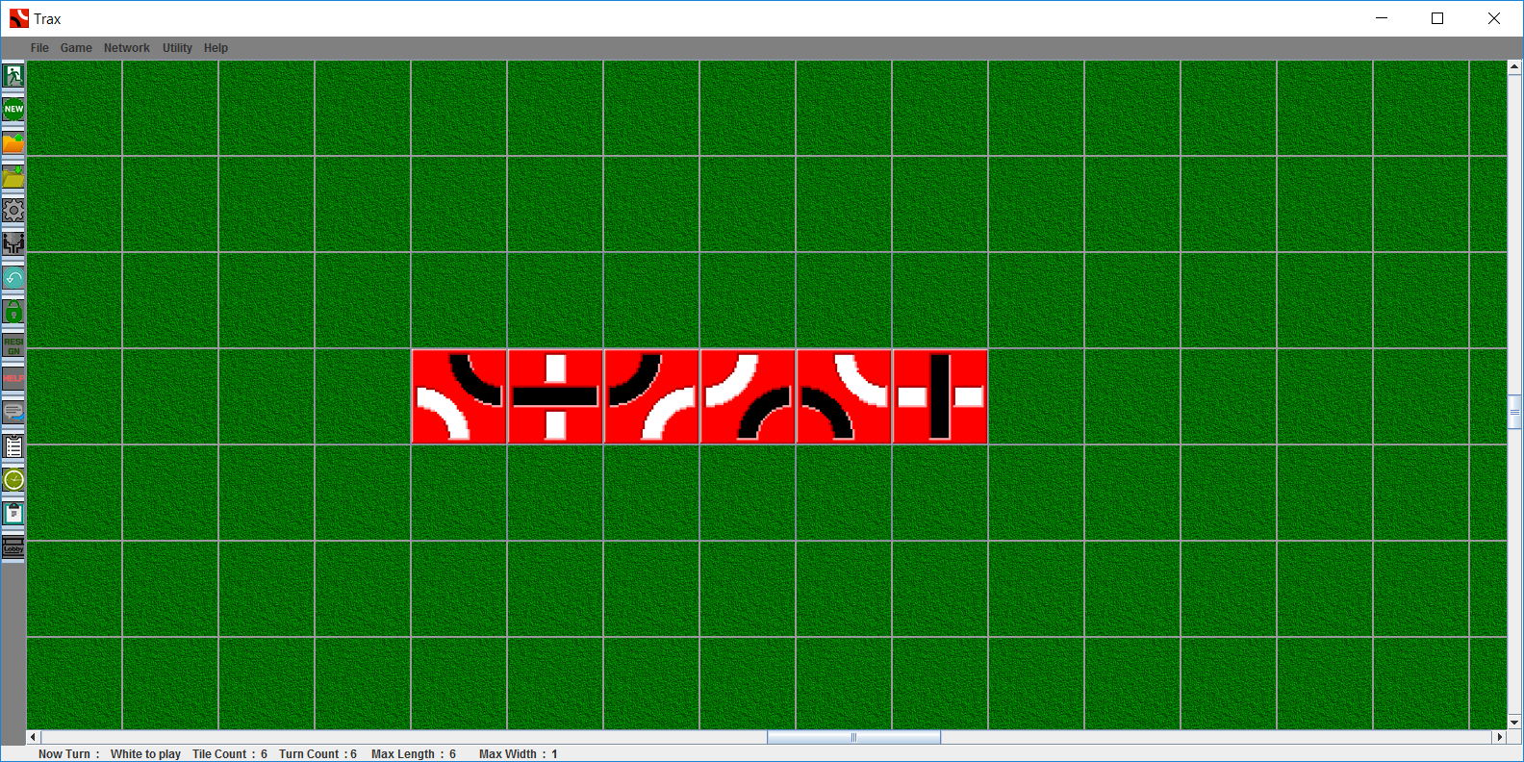
결과
6가지 타일 놓기
7

Slide 10
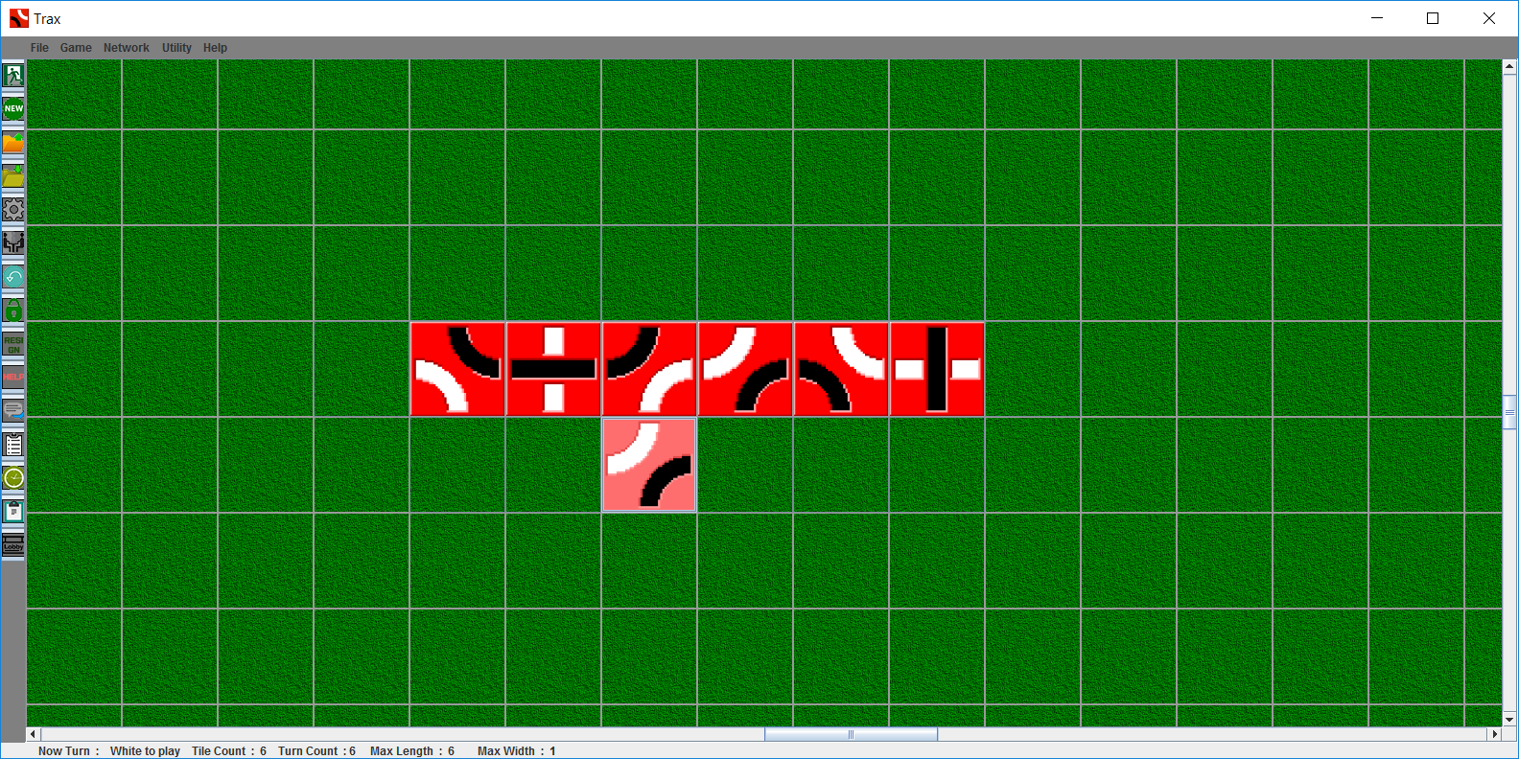
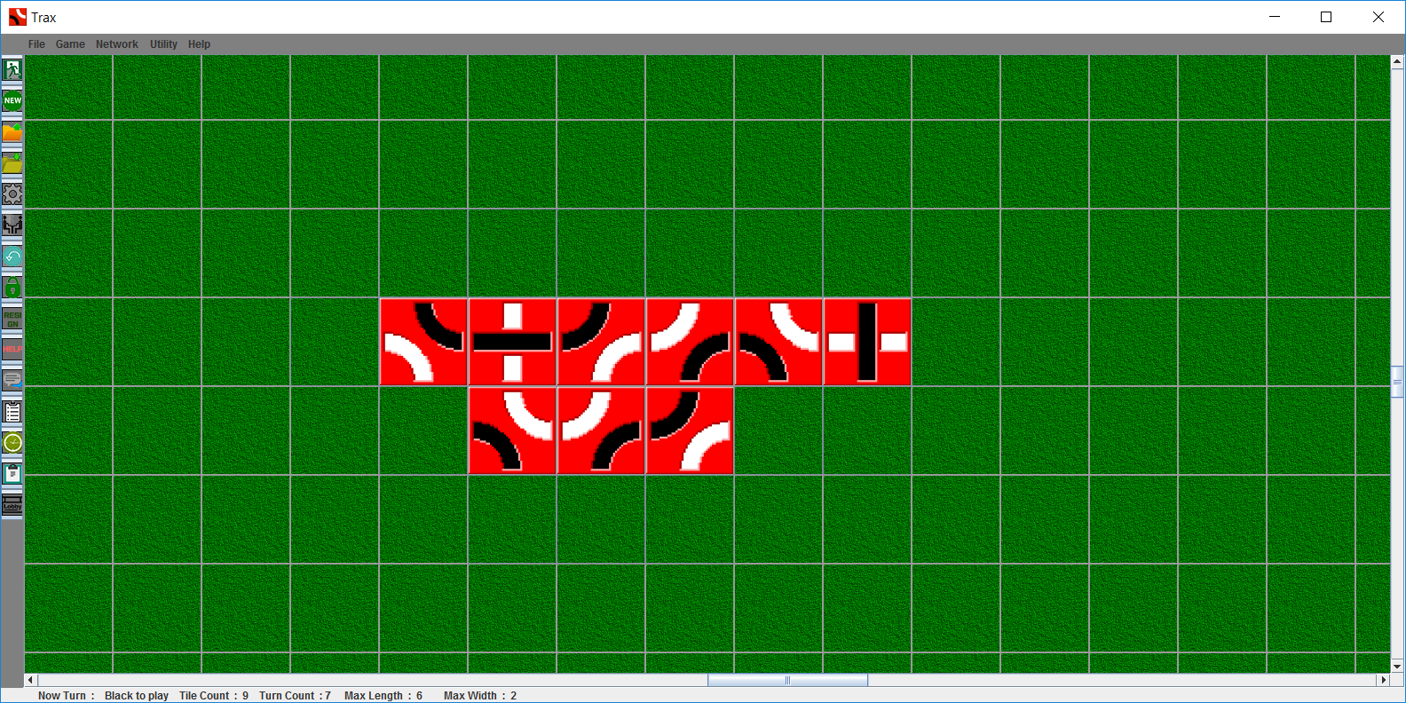
진행 상황
자동 완성
8

Slide 11
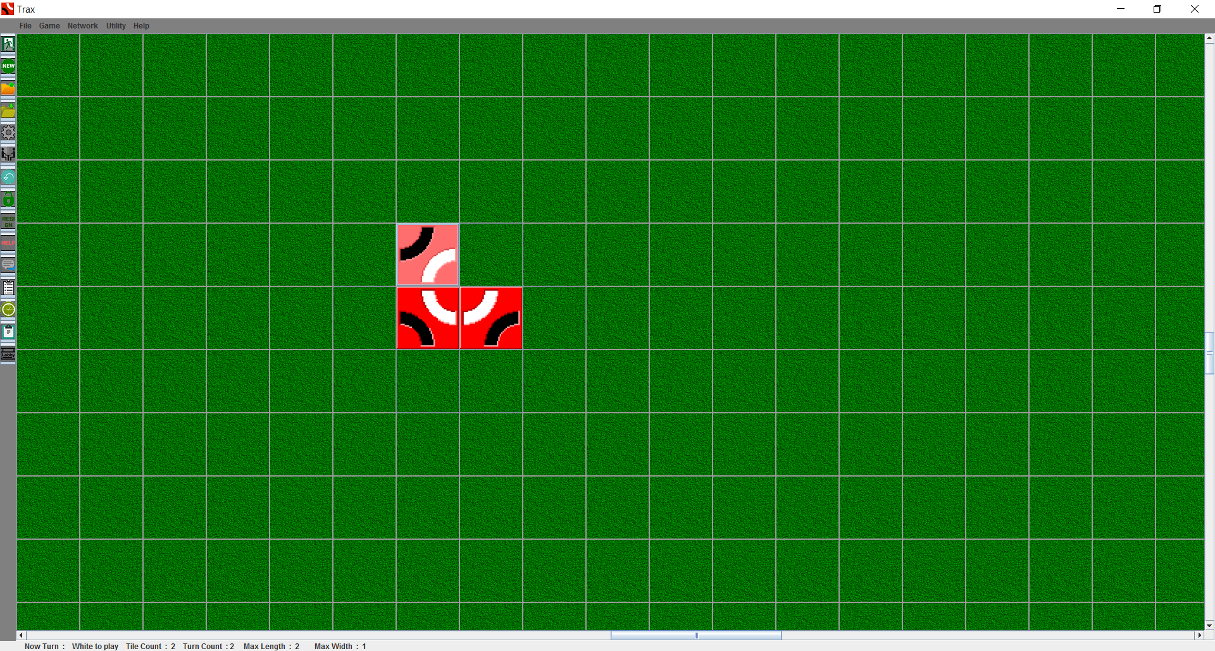
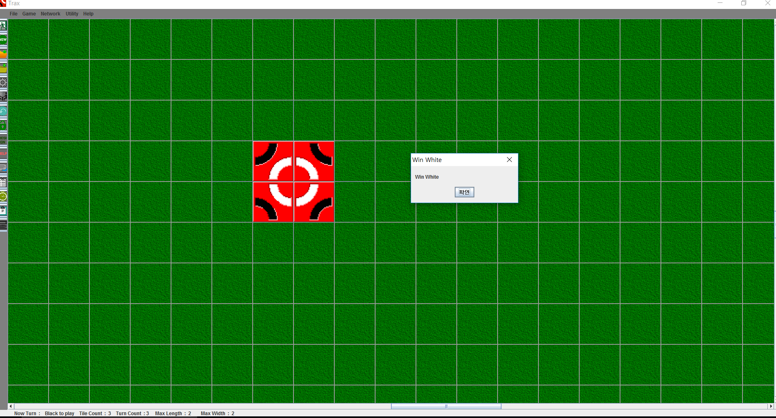
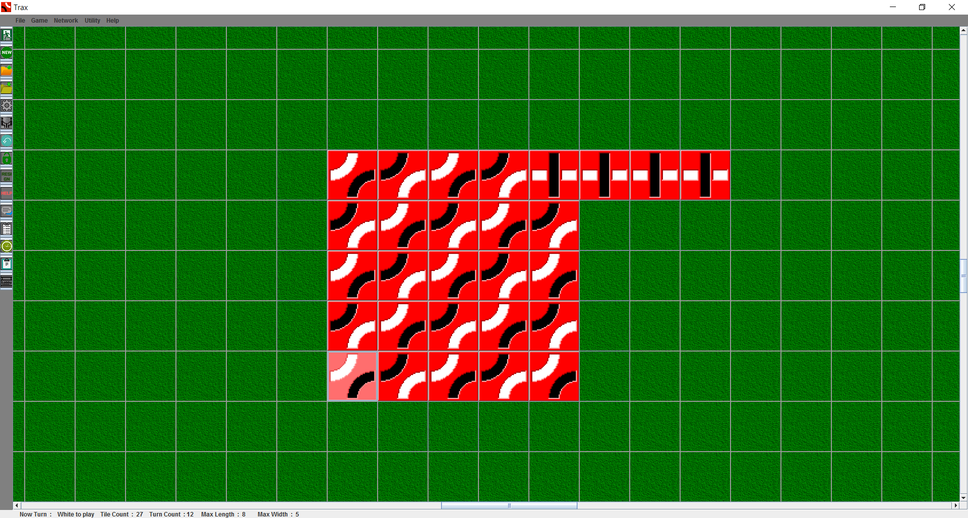
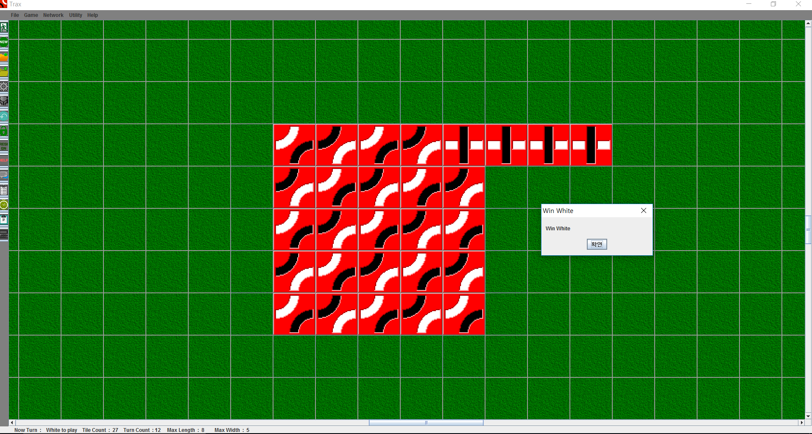
결과
승리 판별 (White)
9

Slide 12
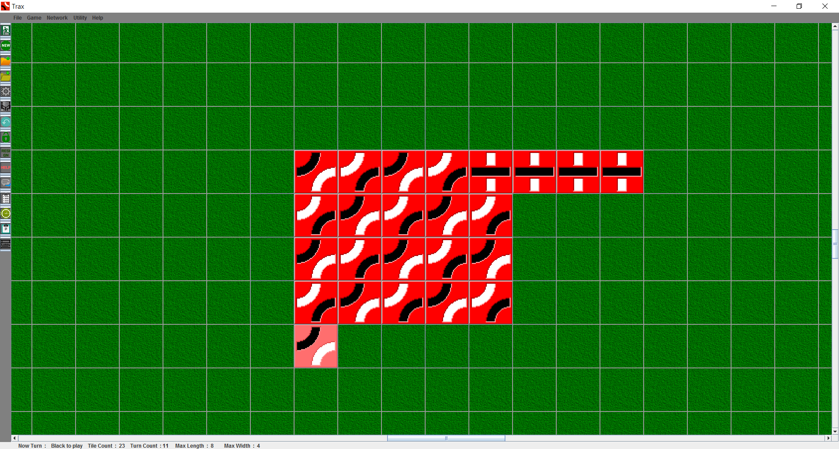
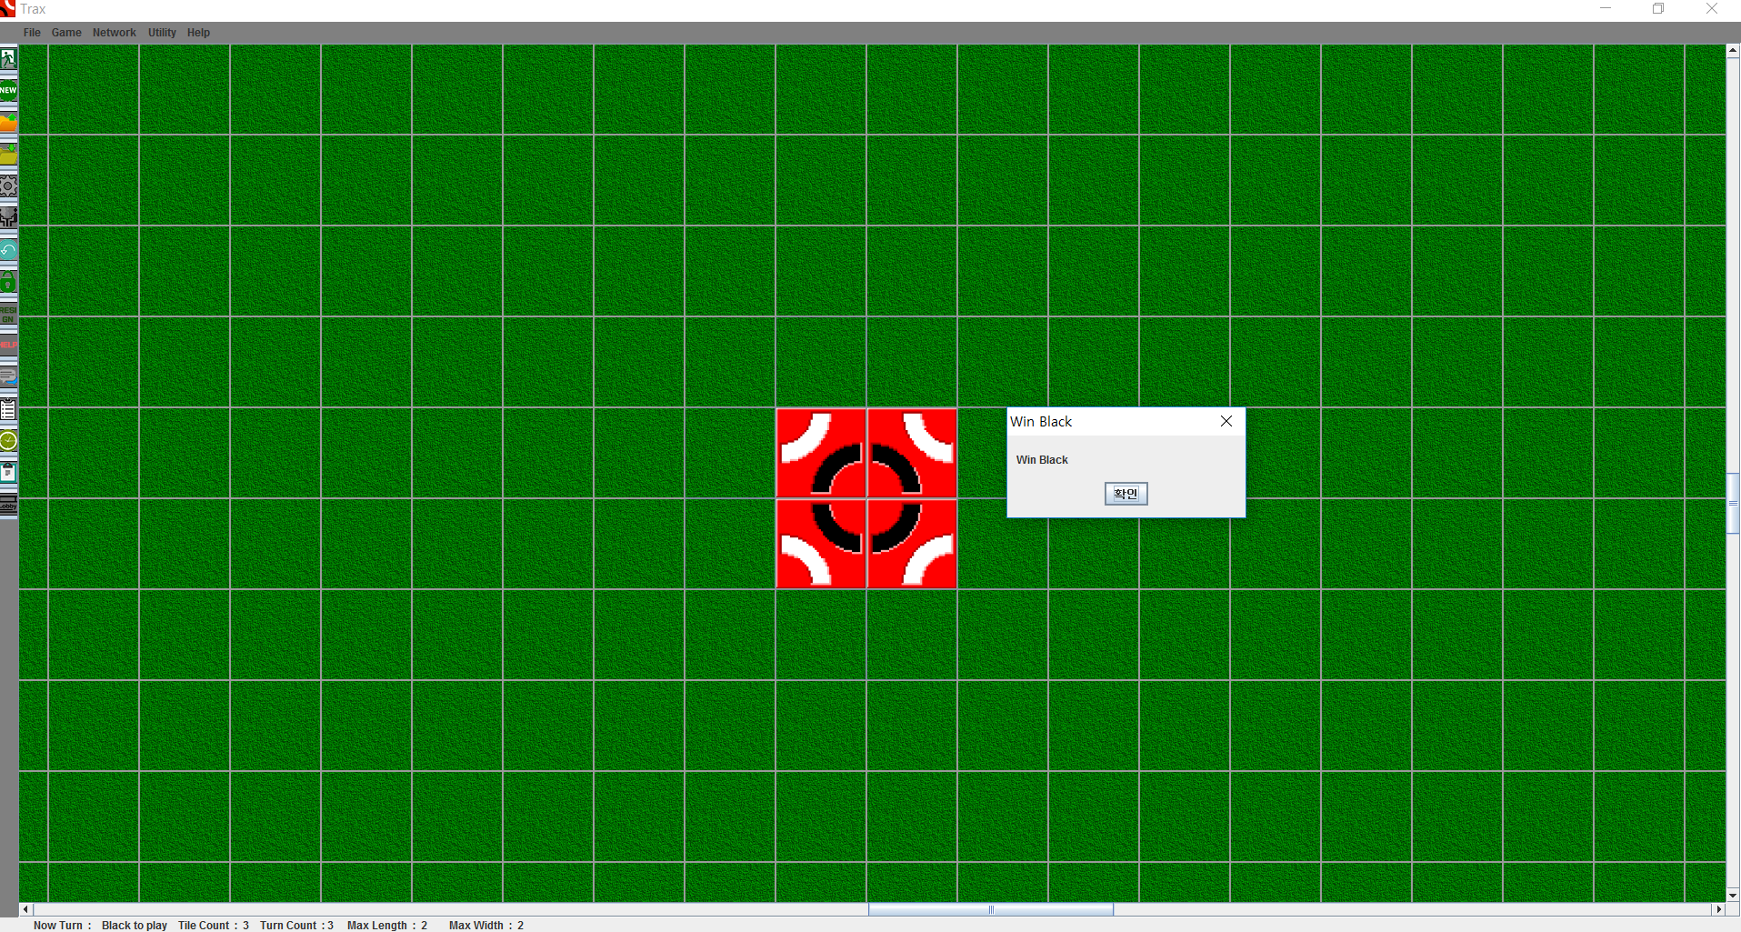
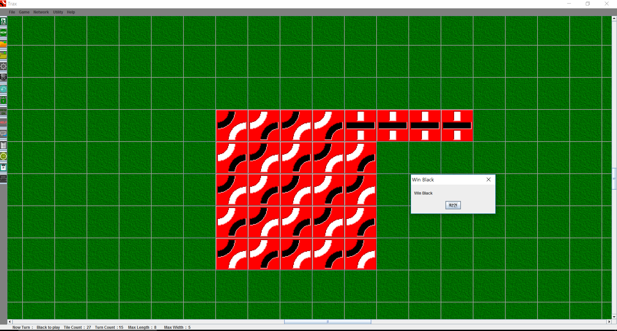
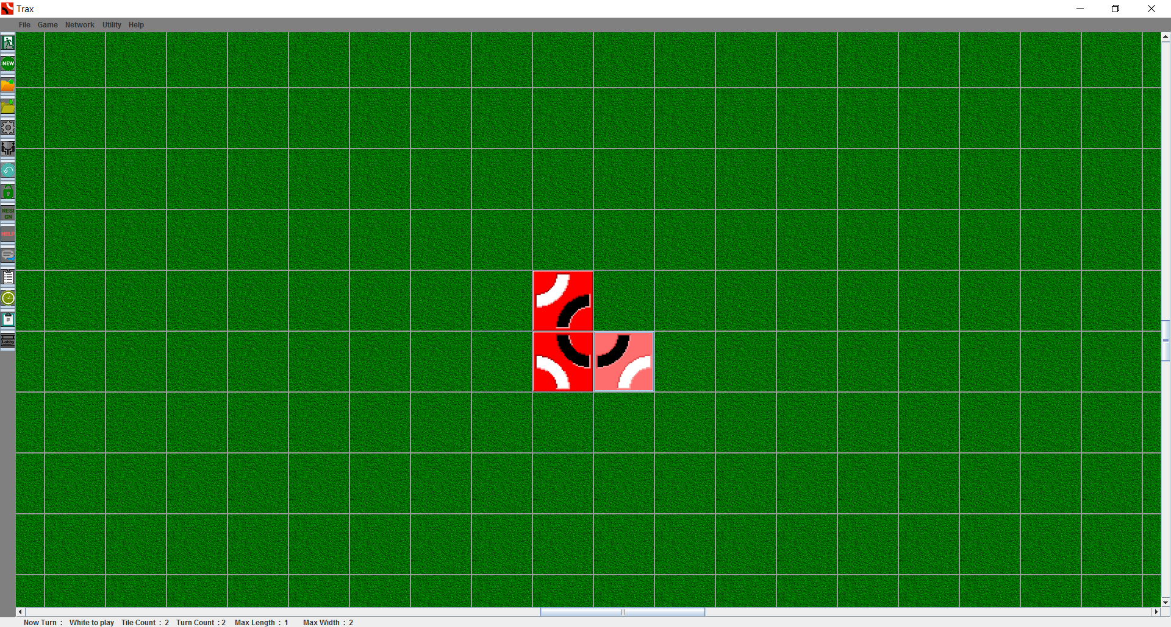
결과
승리 판별 (Black)
10

Slide 13
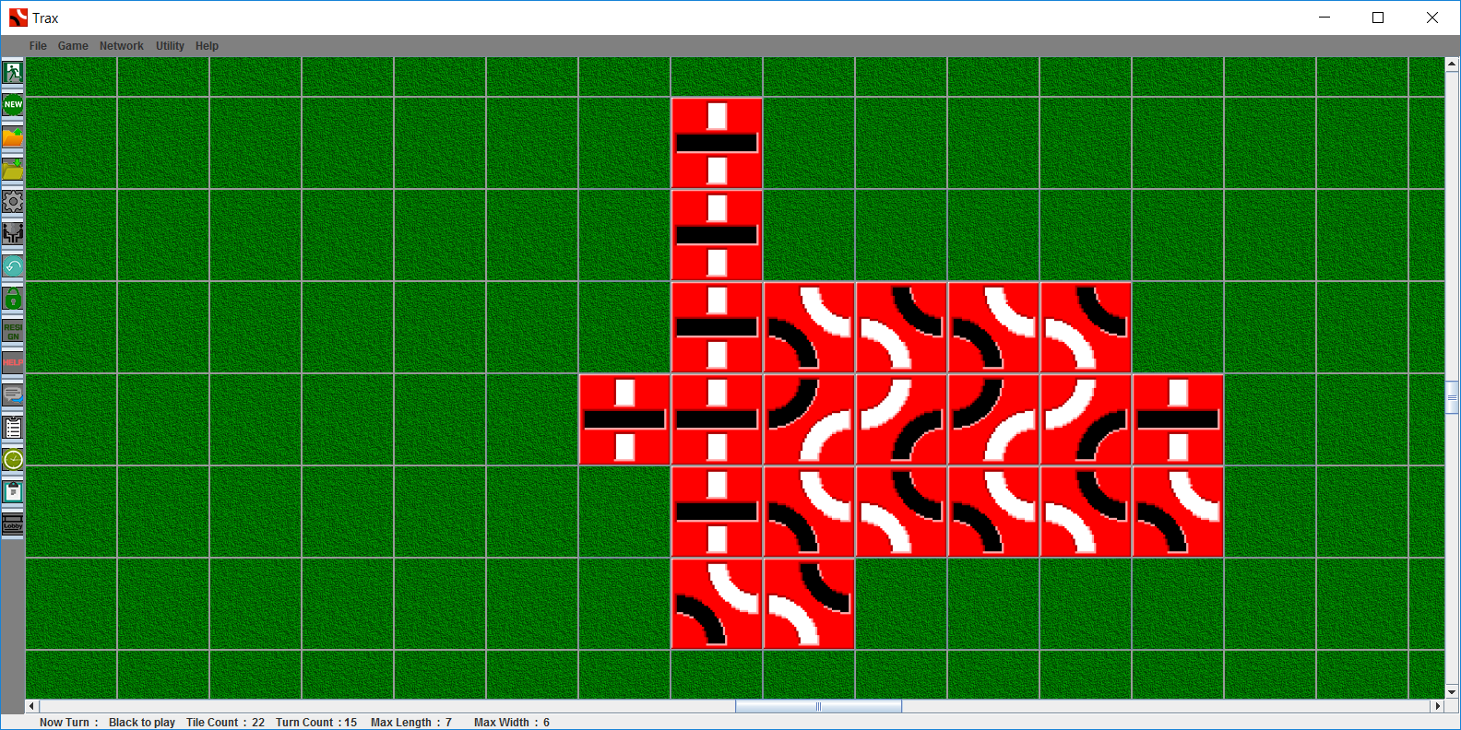
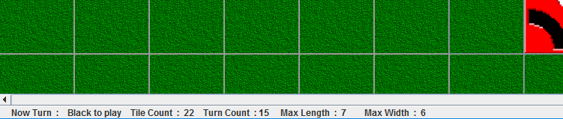
결과
상태 표시줄
11

Slide 14
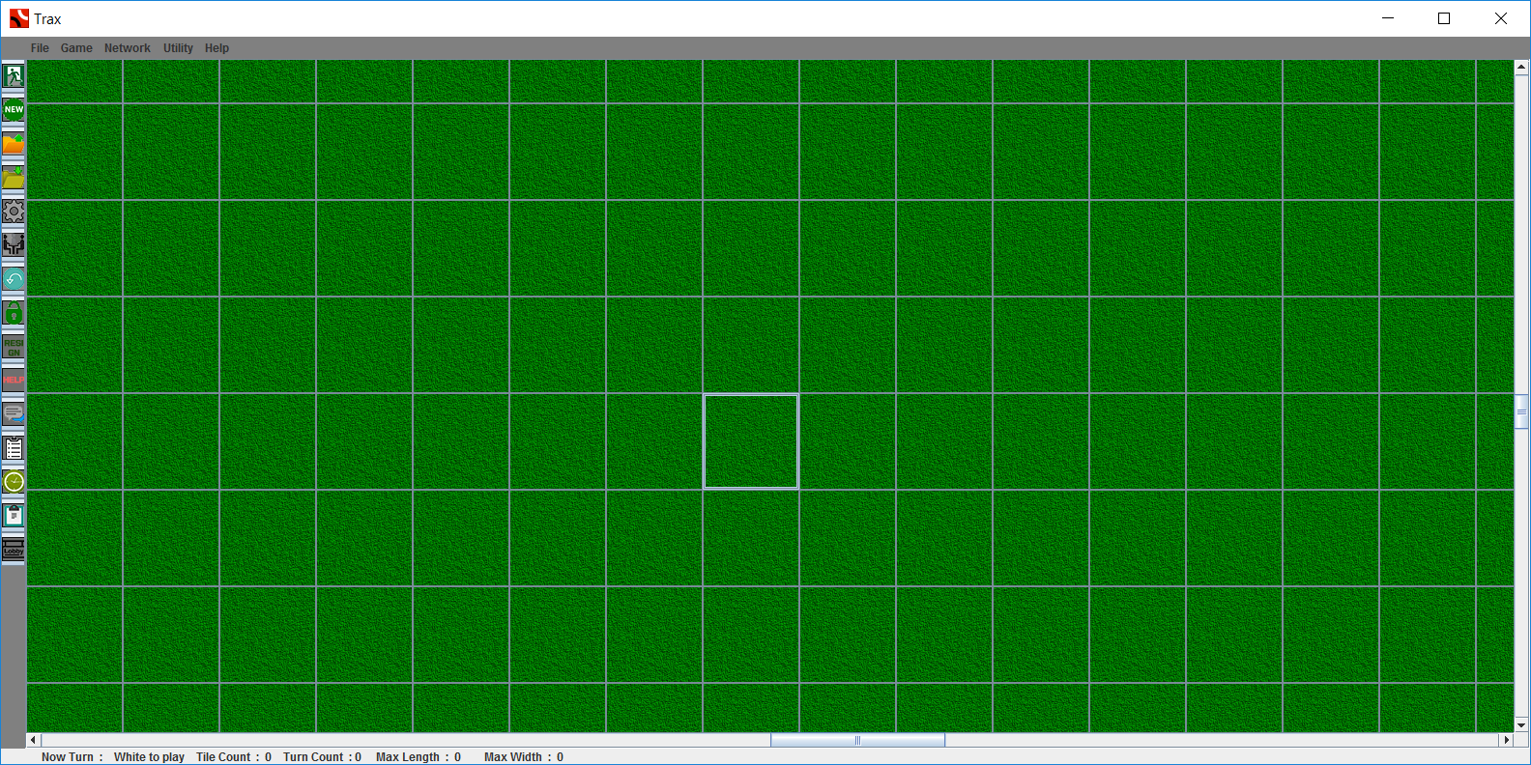
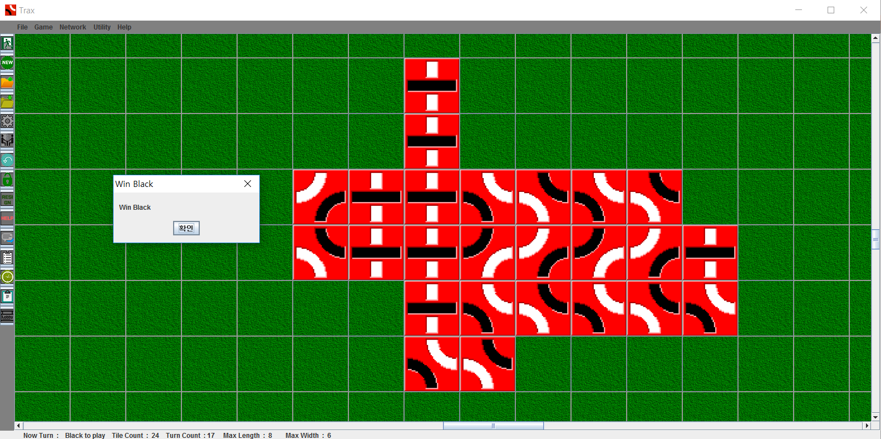
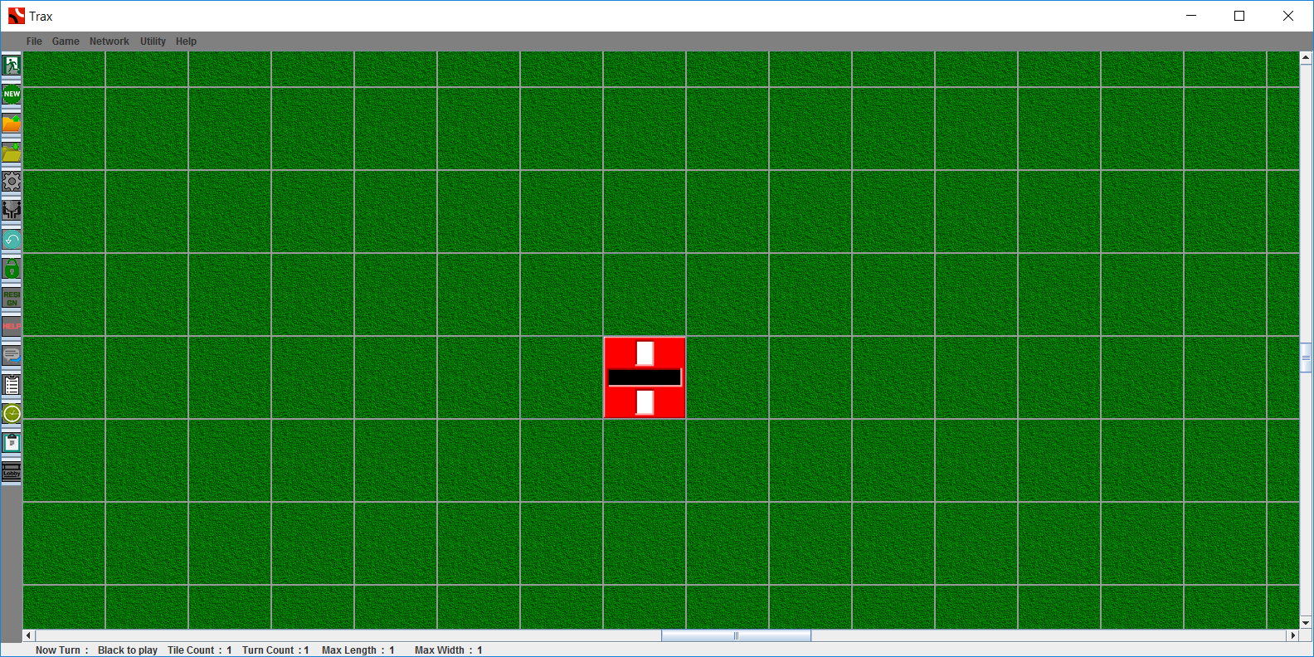
결과
새로운 게임 시작
12

Slide 15

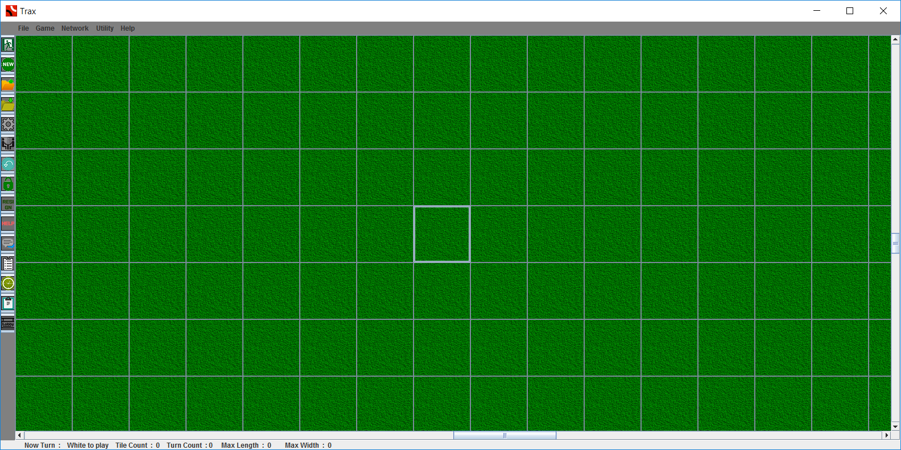
실행

Slide 16


질의 응답

